Slide 1
유치부
주일예배
2023. 10. 15

Slide 2
찬양

Slide 3
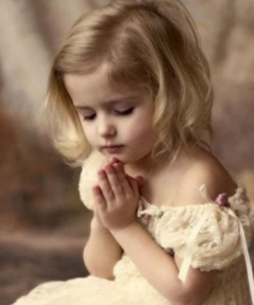
하나님 지켜주세요
하나님 지켜주세요 내생각, 내마음
하나님 지켜주세요 빼앗기지 않도록
하나님만 예배하고 바라볼 수 있도록
온전히 하나님께 향할 수 있도록 도와 주세요

Slide 4
기도

Slide 5
말씀암송
이때부터 예수께서
비로소 전파하여 이르시되
회개하라 천국이 가까이
왔는니라 하시더라
- 마태복음 4장 17절 -

Slide 6
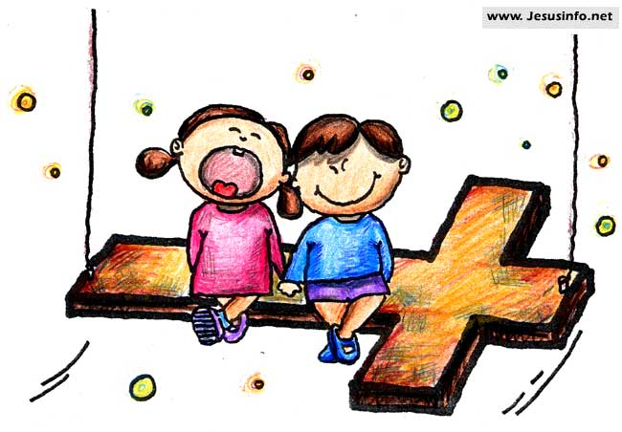
너는 소중한 아이 정말
하나님 만드셨지 우와
너는 하나님 사랑 사랑해
너를 만나 행복해

Slide 7
쬐그만 두 손을 두 손을 가지고 무얼 할까? 어떻게 무얼 할까? 옳지! 옳지! 손 모아 두 손 모아 기도 기도 해야지

Slide 8
앵두 같은 입술을 입술을 가지고 무얼 할까? 어떻게 무얼 할까? 옳지! 옳지! 입 열어 입을 열어 찬송 찬송 해야지

Slide 9
쫑긋 쫑긋 두 귀를 두 귀를 가지고 무얼 할까? 어떻게 무얼 할까? 옳지 옳지 기울여 귀 기울여 말씀 말씀 들어야지

Slide 10
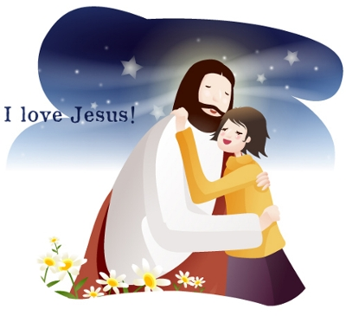
하나님 함께 하시니 보이지 않아도 난 알고 있어요 하나님 내 곁에 계심을 늘 새 힘주시고 인도해주시는 사랑의 하나님

Slide 11
하나님이 함께 하시니 아무것도 두렵지 않아 가장 강하신 우리 하나님 늘 내 곁에 계시니

Slide 12
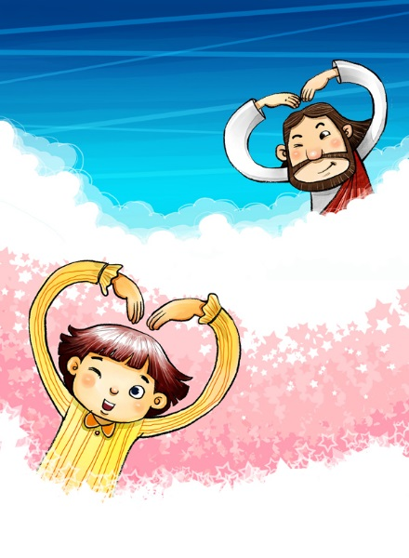
성령님이
내 마음에 콩콩
성령님이
내 마음에 쿵쿵
예쁜 마음 활짝
문을 열어요

Slide 13
성령님이
내 마음에 콩콩
성령님이
내 마음에 쿵쿵
나의 맘에 오셔서
나와 함께 하시죠

Slide 14
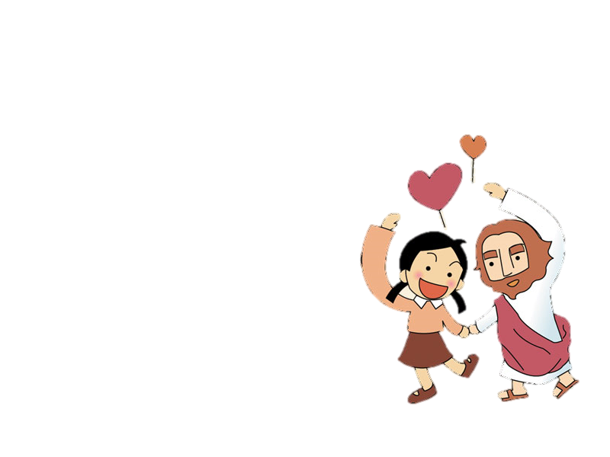
하나님 사랑하는
내 마음 가득담아
이시간 이시간 찬양해요
나를 잘 아시는 하나님
나를 사랑 하시는
하나님

Slide 15
나의 생각
나의 고백
모두 드리니
나의 찬양을 받아 주세요

Slide 16
예수님 사랑하는
내 마음 가득담아
이시간 이시간 예배해요
나를 잘 아시는 예수님
나를 사랑 하시는
예수님

Slide 17
나의 사랑
나의 마음
모두 드리니
나의 예배을 받아 주세요

Slide 18
예배

Slide 22
사도신경
전능하사 천지를 만드신
하나님 아버지를 내가 믿사오며,
그 외아들 우리 주
예수 그리스도를 믿사오니,

Slide 23
사도신경
이는 성령으로 잉태하사
동정녀 마리아에게 나시고,
본디오 빌라도에게 고난을 받으사,
십자가에 못박혀 죽으시고,
장사한 지 사흘 만에 죽은 자
가운데서 다시 살아나시며,

Slide 24
사도신경
하늘에 오르사,
전능하신 하나님 우편에 앉아
계시다가, 저리로서 산 자와
죽은 자를 심판하러 오시리라.

Slide 25
사도신경
성령을 믿사오며, 거룩한 공회와,
성도가 서로 교통하는 것과,
죄를 사하여 주시는 것과,
몸이 다시 사는 것과,
영원히 사는 것을 믿사옵나이다.
아멘

Slide 26
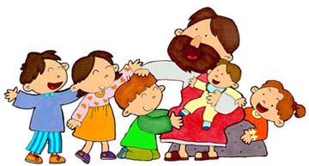
손 손 손 예쁜 손은 어떤 어떤 손일까? 손 손 손 예쁜 손은 어떤 어떤 손일까? 하나님께 두 손모아 기도하는 손 친구에게 맛있는것 나눠주는 손

Slide 27
입 입 입 예쁜 입은 어떤 어떤 입일까? 입 입 입 예쁜 입은 어떤 어떤 입일까? 하나님께 기쁘게 찬양하는 입 울고있는 친구를 달래주는 입

Slide 28
발 발 발 예쁜 발은 어떤 어떤 발일까? 발 발 발 예쁜 발은 어떤 어떤 발일까? 하나님께예배하러 교회가는 발 믿음없는 친구를 전도하는 발

Slide 29
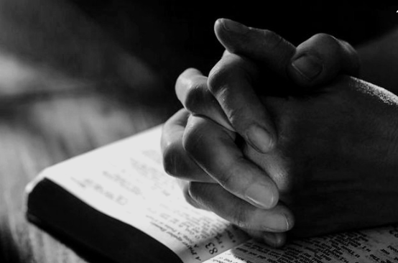
대표기도

Slide 30
말씀속으로
좋아 좋아 좋아 좋아 하나님 말씀
신나 신나 신나 신나 말씀 듣는 것
하나님 말씀 들려주세요
말씀 속으로 슝~! 말씀 속으로 슝~~!

Slide 31
말씀

Slide 32
헌금 시간

Slide 33
동전 하나 동전 둘
칠일 동안 모아서
하나님께 드려요
기쁨으로 드려요

Slide 34
먹고 싶고 갖고 싶은
욕심도 있지만
예쁜 마음 정성모아
하나님께 드려요

Slide 35
헌금 기도

Slide 36
광고

Slide 37
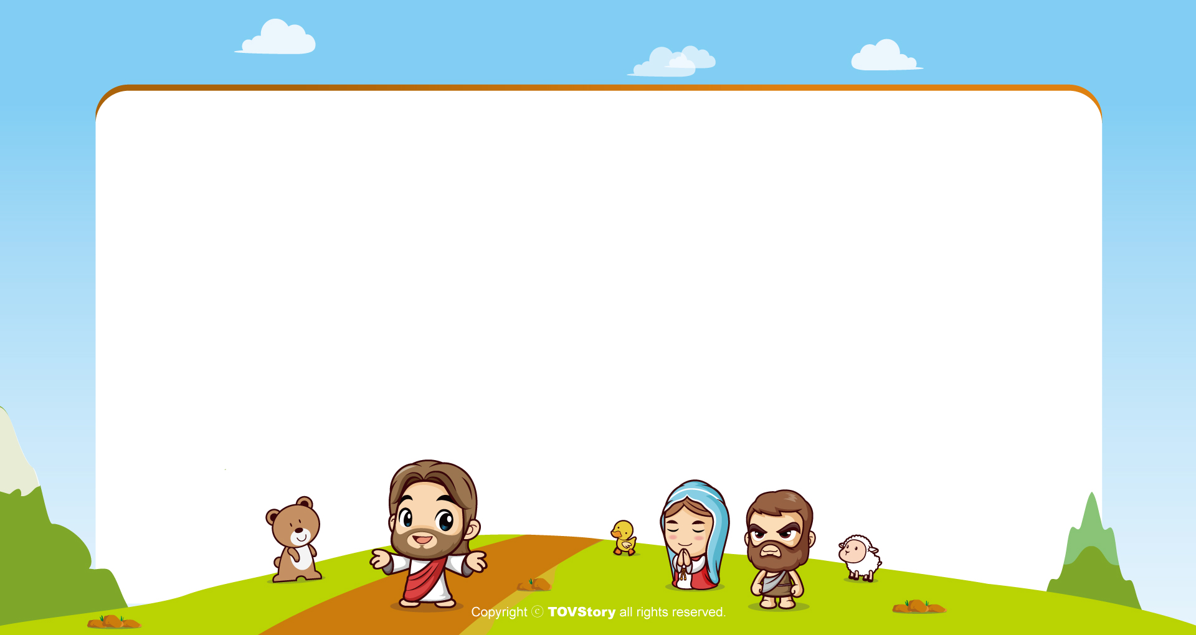
주기도문
하늘에 계신 우리 아버지여,
이름이 거룩히 여김을 받으시오며,
나라가 임하시오며,
뜻이 하늘에서 이루어진 것같이
땅에서도 이루어 지이다.

Slide 38
주기도문
오늘 우리에게 일용할 양식을 주시옵고,
우리가 우리에게 죄 지은 자를
사하여 준 것같이
우리 죄를 사하여 주시옵고,

Slide 39
주기도문
우리를 시험에 들게 하지 마시옵고,
다만 악에서 구하시옵소서.
나라와 권세와 영광이 아버지께
영원히 있사옵나이다.
아멘.

Slide 40
감사합니다.

